Slide 1
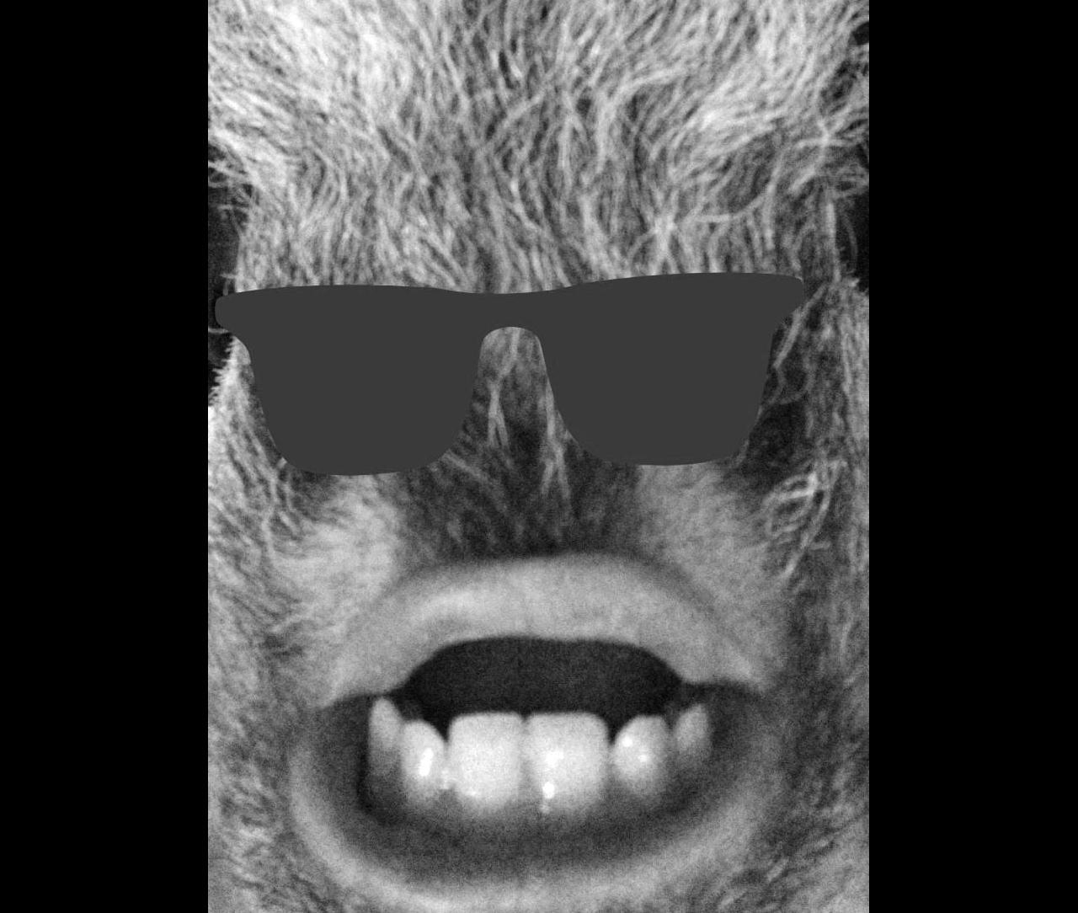
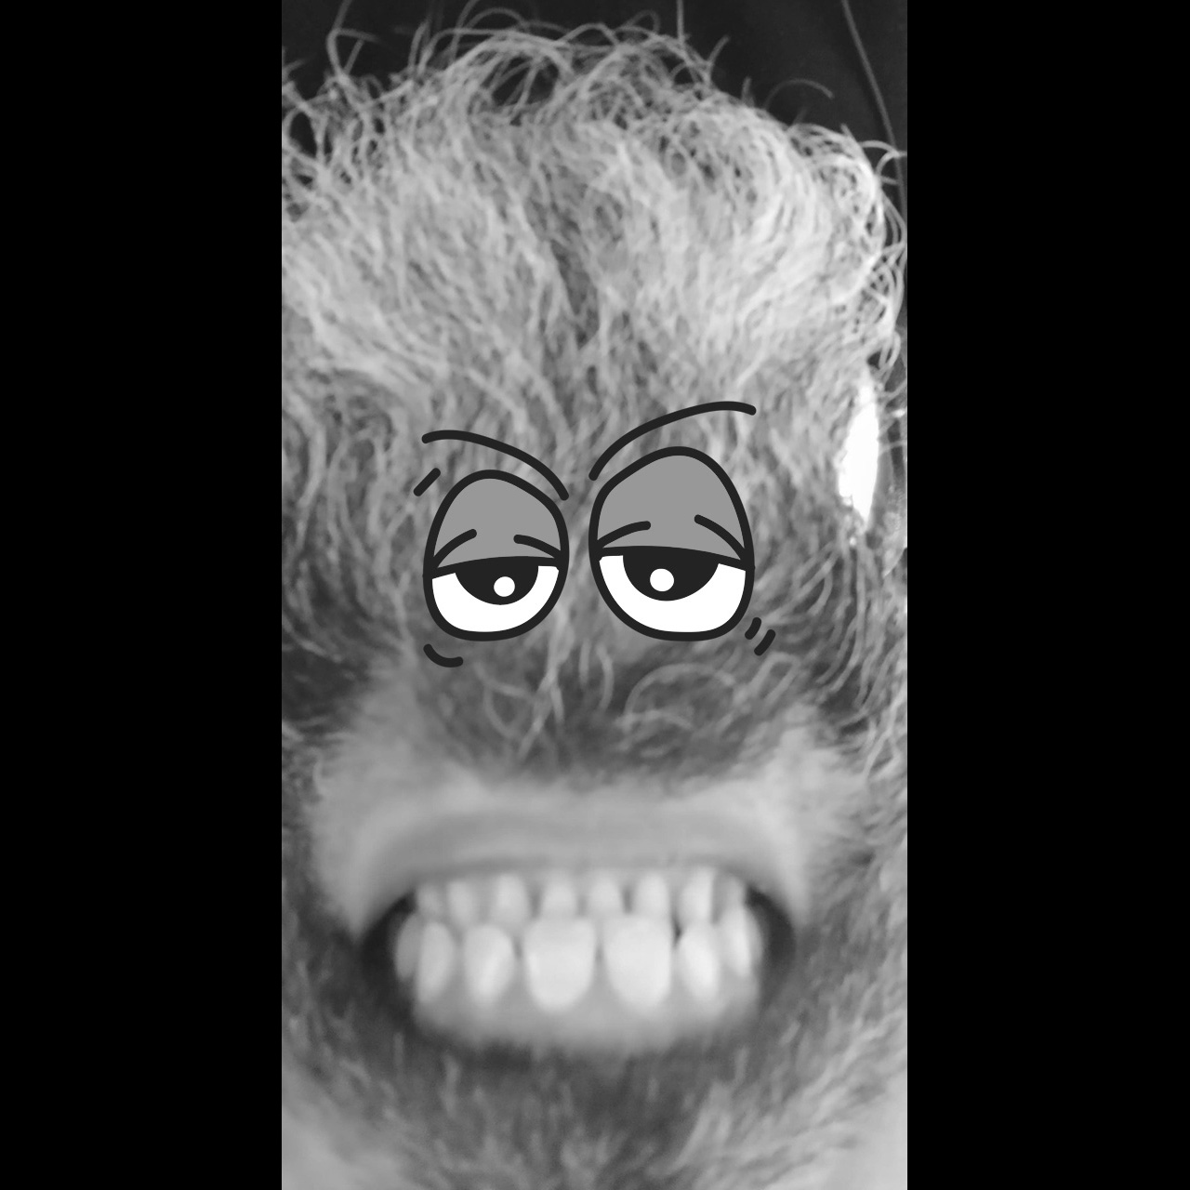
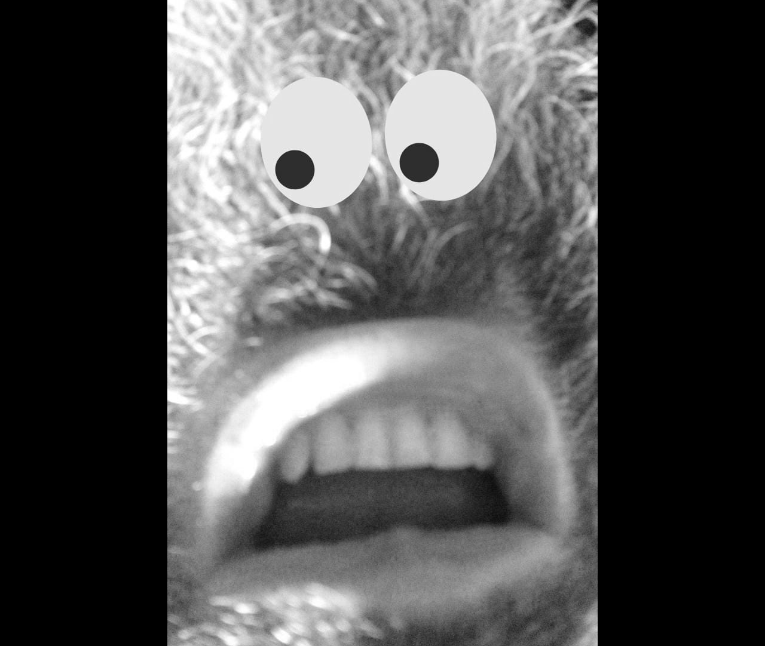
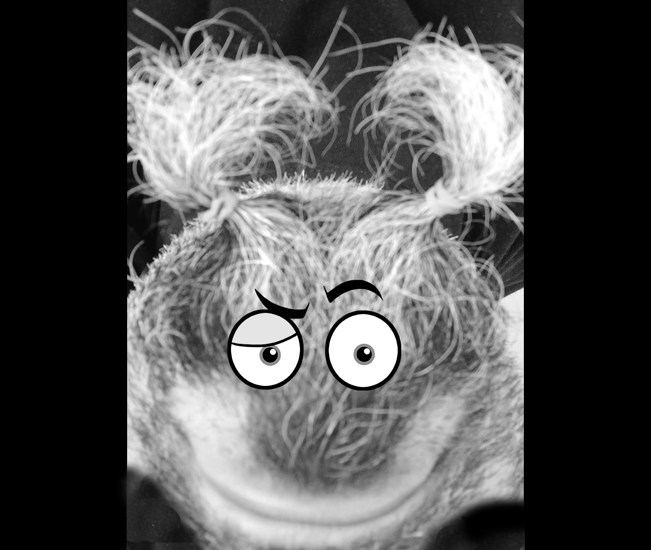
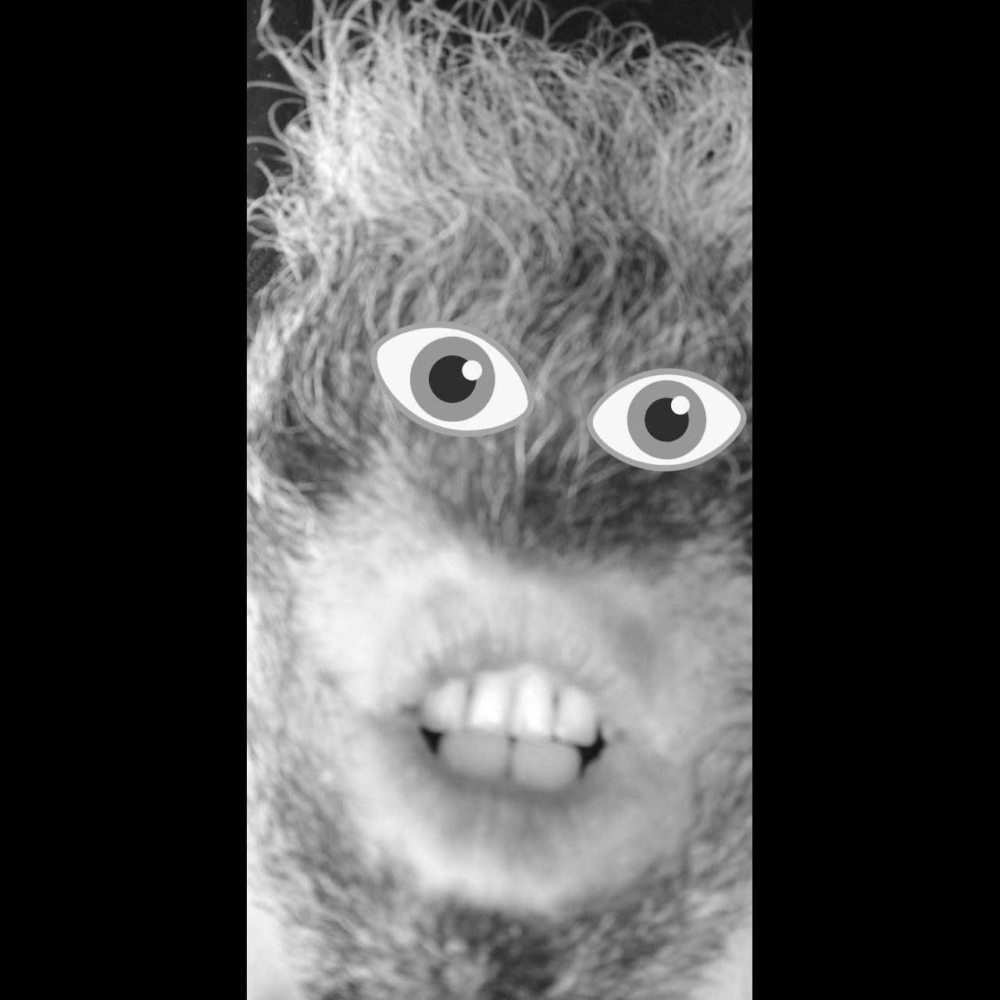

Slide 2


“
Os estoicos (hrummphhhhrrr...coof-cof) o estoicismo, ele é a insensibilidade frente ao Mundo... É.... Os estoicos.
É de certa forma uma fuga, porque os estoicos, adeptos do estoicismo, eles vão ter essa percepção
(prhuuuuuuuunnnnhhhhhrrrrr... pffhh) mais blasé frente aos problemas.
É de se esperar que, não tocar em certos pontos e deixar de lado o enfrentamento das situações, talvez não gere a resiliência esperada.
Talvez, os estoicos, praticantes do estoicismo, não sejam lá os mais valentes. (humpf)
-- CS

Slide 3
“
Os efeitos do isolamento social para os jovens que ficam no Discord enviando seus memes causará um apagão no ensino e problemas de difícil trato para educadores.
-- CS

Slide 4
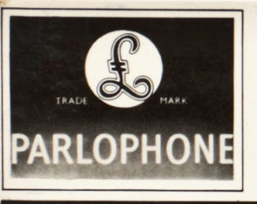
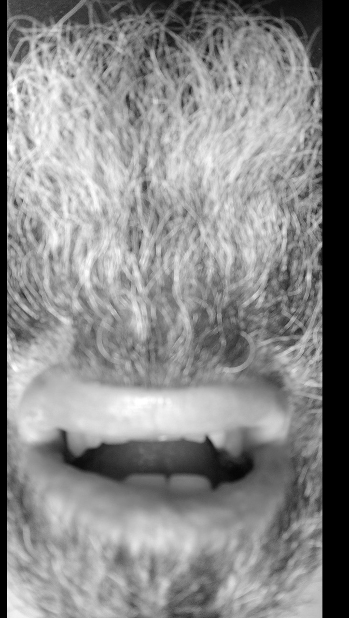
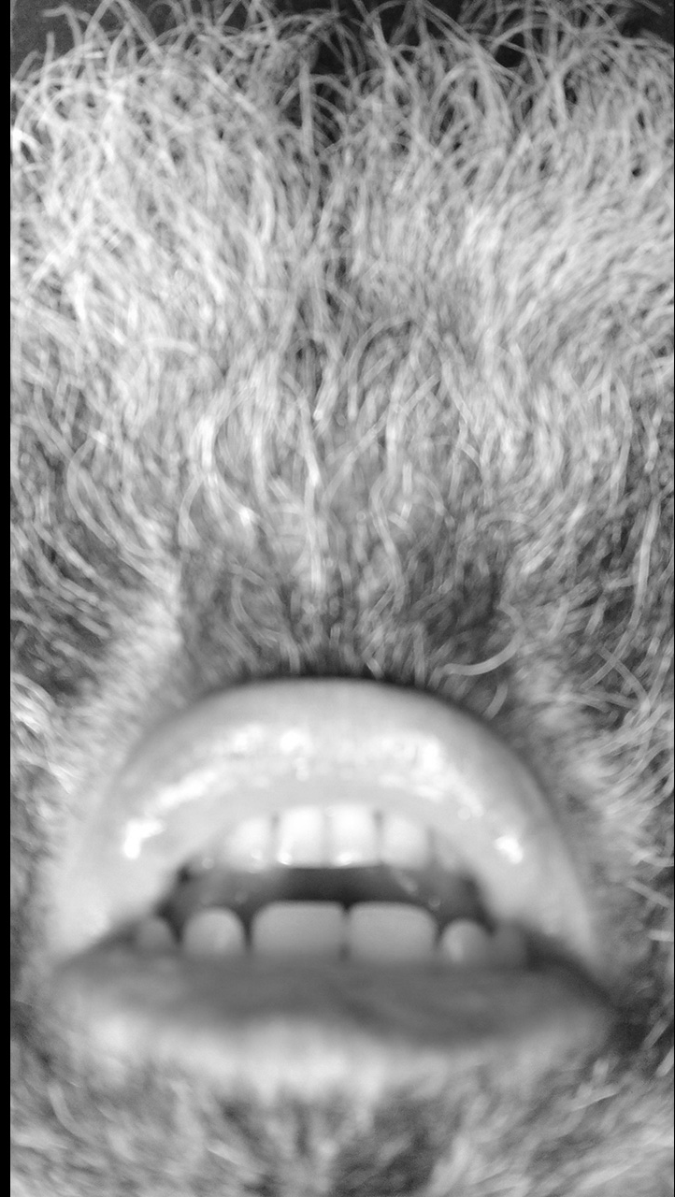
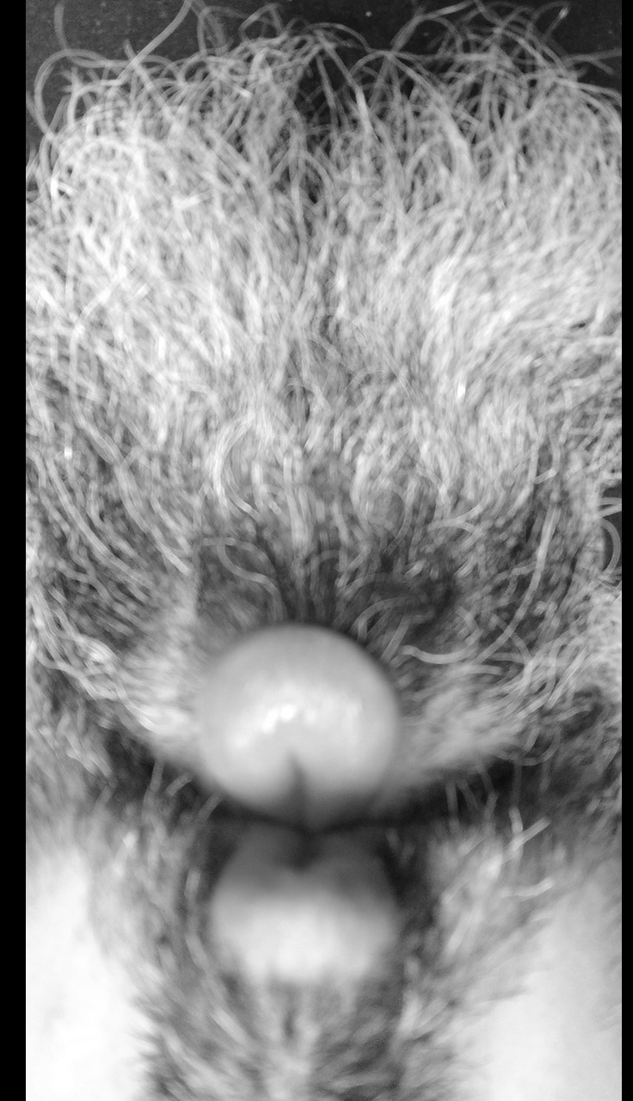

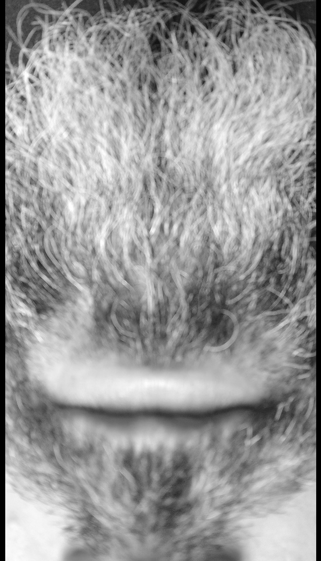
com
o
cachorro salsicha
mono

Slide 5
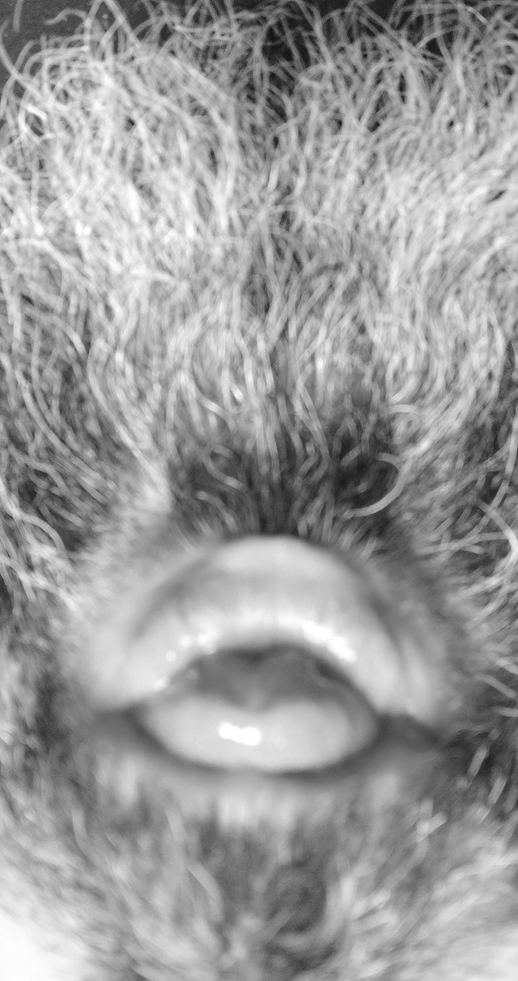
“
Os filósofos (pfffrrrrrhhh)... Os originais, é... (phhhinrr) Tiveram o seu (mrrhh) mérito. Dado que foram pioneiros e exerceram a Filosofia em sua plenitude.
Não obstante, os filósofos originais, foram a fundação do pensamento crítico, se difundindo em algumas variantes e também, porque não dizer, escolas filosóficas.
Imbuídos da verdadeira busca pelo exercício filosófico, esses filósofos originais foram a síntese de um pensamento que ecoou pelos séculos, pelos milênios, até os dias de hoje. E nos dias de hoje, o que temos na verdade são isso, apenas ecos, ecos desses pensamentos, desses pensadores: dos filósofos originais. E, nada mais do queeeeeeeeeeeeeeeeeeeeeeeeeeeeeeeeeeeeeeeeeee-eeeeeeeeeeeeeeeeeeeeeeeeeeeeeeeeeeeeeeeeeeeeeeeeeeeeeeeeeeeeeeeeeeeeeeeeeeeeeeeeeeeeeeeeeeeeeeeeeeeeeeeeeeeeeeeeecos.
-- CS

Slide 6
Cachorro Salsicha

Slide 7
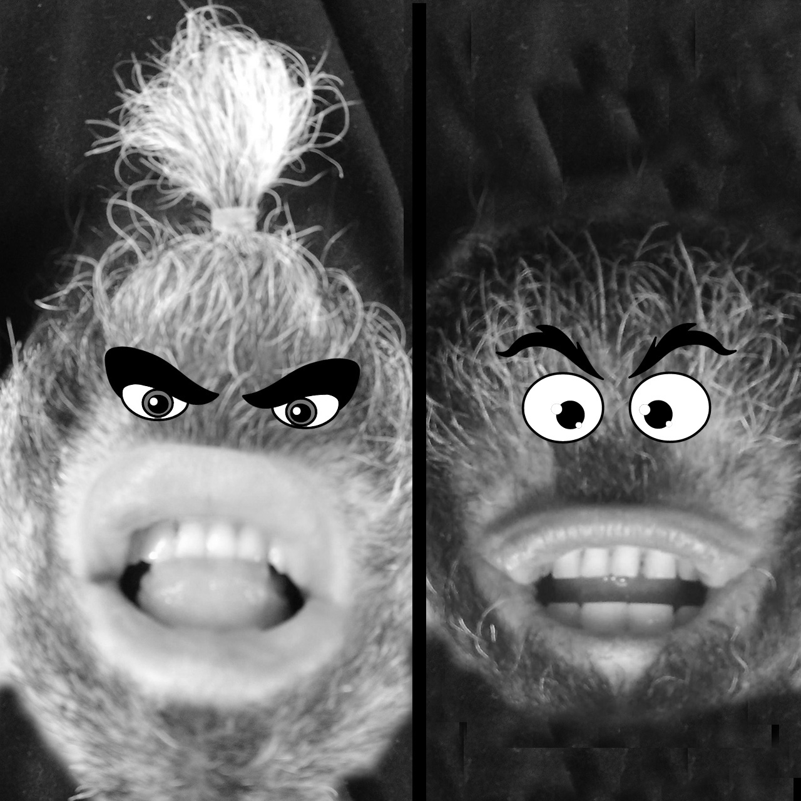
Cachorro Salsicha
MC-Bolitos

